Slide 1
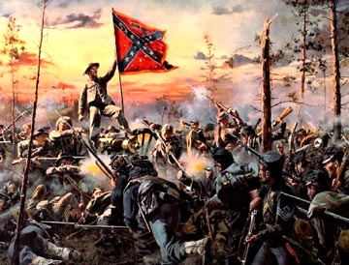
第3课 美国内战

Slide 2
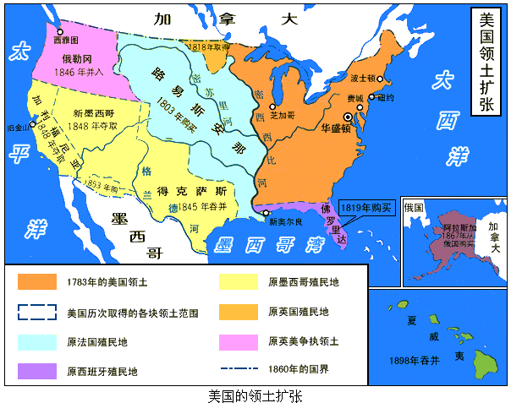
购买
抢占
购买
抢占
吞并
购买
购买

Slide 3
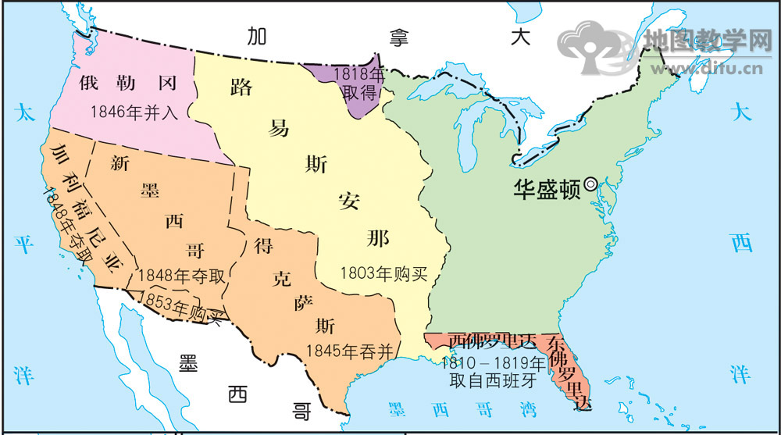

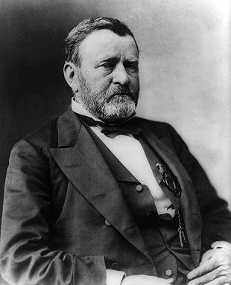

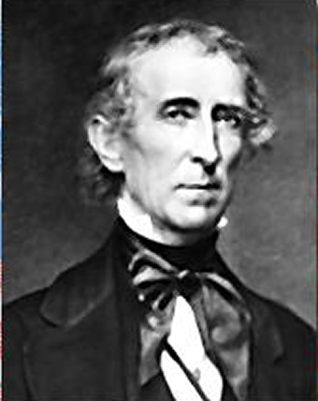
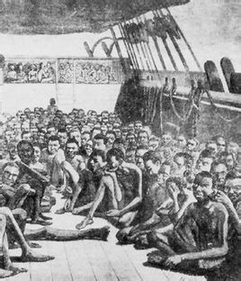
目标导学一：美国南北战争爆发的原因
北方资本主义工商业家
黑人也是人。人人生而自由平等。南佬最没人性了，他们把上百万黑人绑在棉田里，而我新 开的工厂到处招不到人。
对了，南佬还唯利是图，他们把棉花卖给我们的对手英国，还买英国人的工业品，那我的工厂还要棉花呢，我的产品卖给谁啊？
废!!!
根本原因：南方的奴隶制种植园经济
阻碍了全国资本主义经济的发展
vs
扩张与矛盾相伴随
直接原因：1860年，林肯当选总统
南方奴隶主种植园主
黑鬼是天生的下贱人种，应该永远处于下等地位，那帮北佬,自甘下贱，还想解放他们，那些畜生除了种棉花外还有其他用处吗？
再说，我还要靠他们跟英国人做生意呢。英国人喜欢我们的棉花，我把棉花卖给英国后就可以买到任何英国大工厂生产的东西啦。
存!

Slide 4
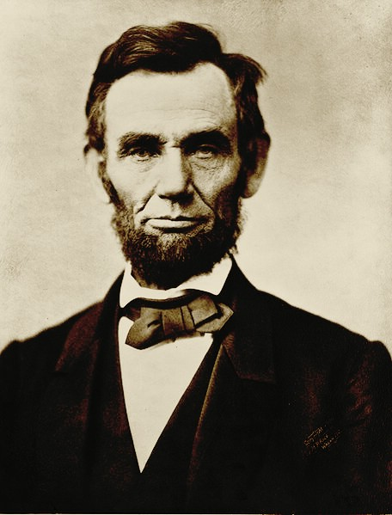
出生贫寒
幼年丧母
婚恋不幸
仕途坎坷
26岁 未婚妻去世
27岁 精神崩溃
29岁 竞选州议长失败
34岁 竞选国会议员失败
37岁 当选国会议员
39岁 竞选国会议员连任失败
46岁 竞选参议员失败
47岁 竞选副总统失败
49岁 竞选参议员再次失败
51岁 当选美国总统成功
56岁 遇刺身亡
9岁 母亲去世
16岁 自己谋生
22岁 生意失败
23岁 竞选州议员失败
24岁 生意再次失败
25岁 当选州议员

Slide 5
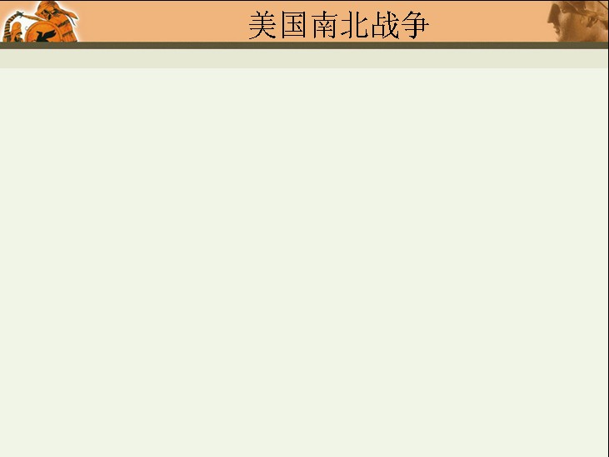

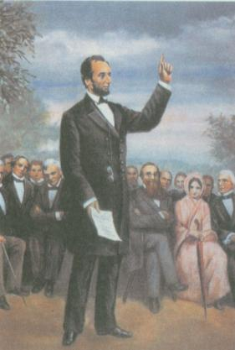
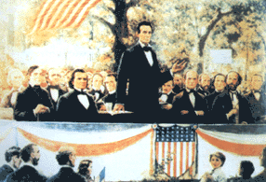
二、内战爆发
1861年，林肯当选总统
—内战的导火线
林肯
Abraham Lincoln
1809-1865
林肯在竞选总统

Slide 6
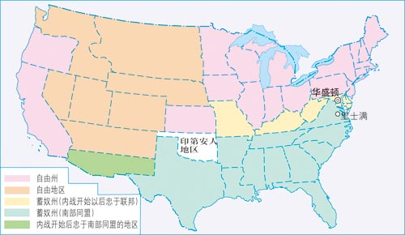


一幢裂开的房子是站立不住的。我相信这个政府不能永远维持半奴隶和半自由的状态。我不期望联邦解散，我不期望房子崩塌，但我的确希望它停止分裂。
——林肯1858年的一次演说
林肯获普选票数统计
自由州(18个) | 1838347
蓄奴州(15个) | 26388
1861年林肯在就职演说时说：“我是所有被推举到总统职位中出生最卑微的一个。可是我所要完成的任务却比他们中任何一个都艰巨得多。”
美利坚合众国
开始标志: 1861年
南方首先挑起战争
美利坚诸州同盟

Slide 7
林肯的演讲名言
“一幢裂开的房子是站立不住的。我相信这个政府不能永远维持半奴隶半自由的状态。我不期望联邦解散，我不期望房子崩塌 ，但我的确希望它停止分裂。”
1、文中的“房子”是指什么？
2、"半奴隶半自由的状态"分别指哪两种
不同的经济制度?
3、双方矛盾的焦点是什么?
国家
种植园奴隶制和资本主义经济制度
黑人奴隶制的存废
希望联邦避免分裂，维护国家统一。

Slide 8
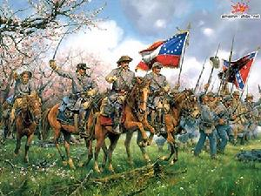
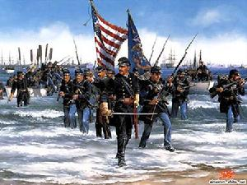
南北战争的经过（1861-1865）
1、爆发：1861年4月，南方宣布独立， 挑起内战。
南军
北军
1861年4月12日，南方同盟军炮轰萨姆特要塞

Slide 9
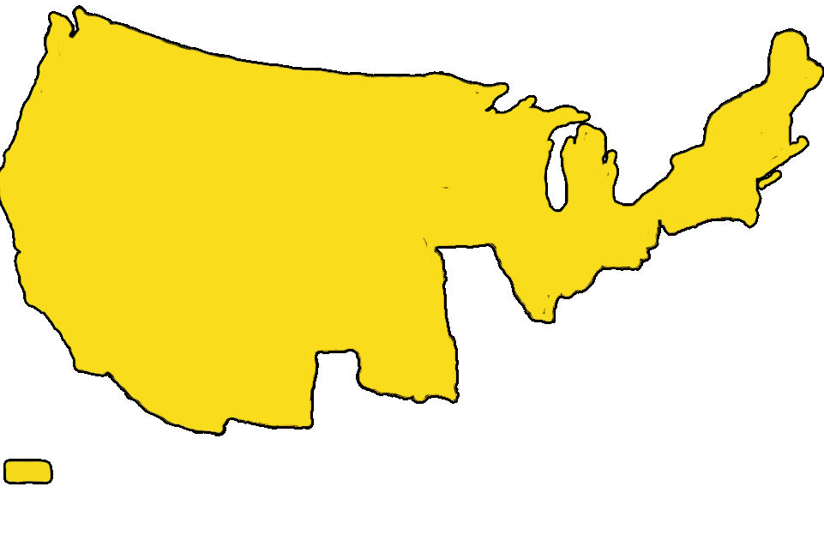
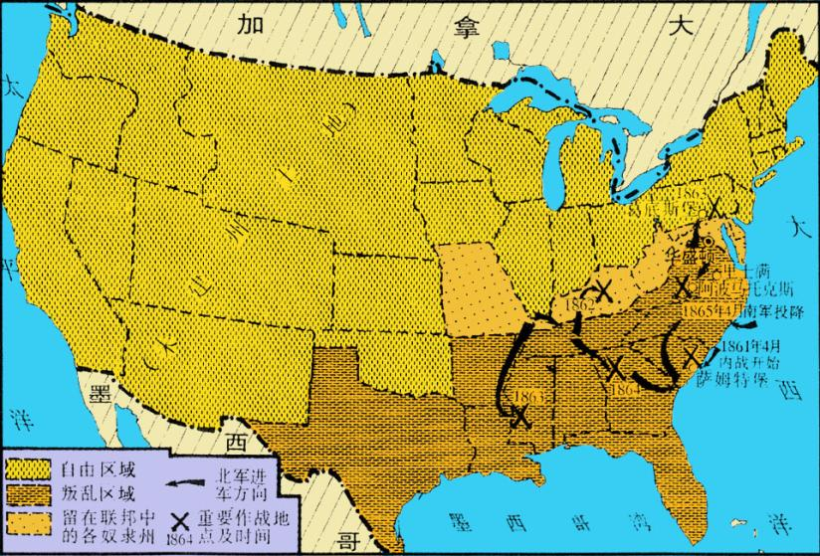


自由区域
留在联邦中
的各奴隶州
叛乱区域
美国南北战争形势图

Slide 10
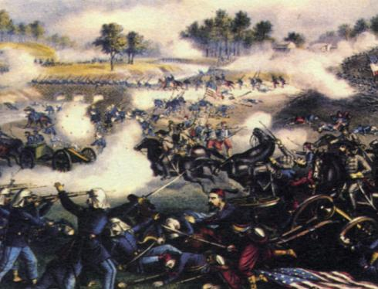
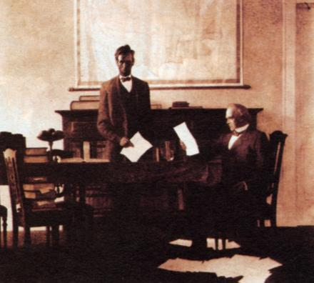
2、初期：北方失利
林肯面临巨大压力
1861年7月，北方军队进攻里士满，大败而归。

Slide 11
3、扭转战局
1862年9月
《宅地法》
《解放黑人奴隶宣言》
从1863年1月1日起，任何忠于联邦政府的美国人只要交10美元手续费，就可以在西部得到一块160亩的土地，连续耕种5年以上即归个人所有。
从1863年1月1日起，所有南部叛乱各州的黑人奴隶一律获得人身自由。并允许奴隶作为自由人参加北方军队。
上面两部法令颁布后，对战争局势的发展起到怎样的作用？
提高了黑人奴隶为争取自身自由的斗争积极性，扭转了战局。

Slide 12
《解放黑人奴隶宣言》对战局的影响
黑人在南部联盟的后方发动起义，展开游击战争，牵制敌人4万兵力。
50万黑人奴隶逃跑，严重破坏了南部种植园经济
20万黑人应征入伍
25万人担任军队的后勤工作
18万多黑人直接参加了战斗，其中 13万多来自南部叛乱各州
① 解放了黑人奴隶
②黑人踊跃参军，北方军队获得雄厚兵源
③加速了北方的胜利

Slide 13
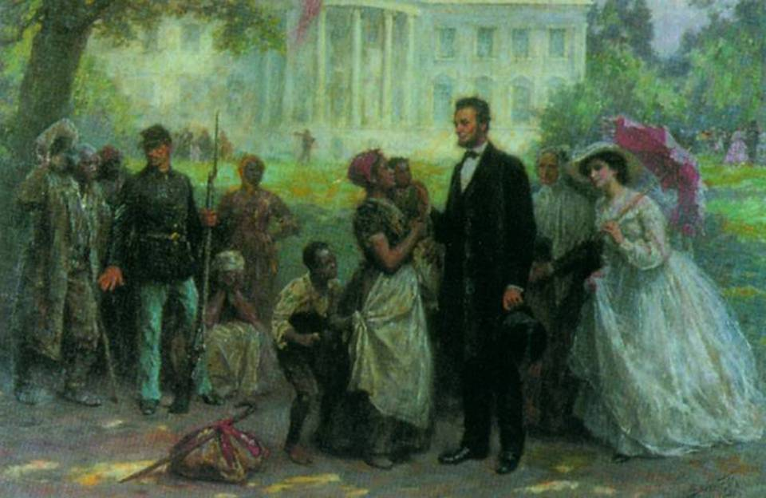
《解放黑人奴隶宣言》发表后民众拥护林肯的情景

Slide 14
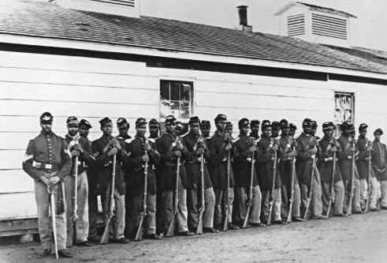
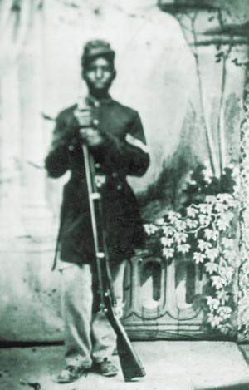
北方军队中的黑人

Slide 15
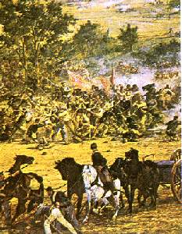
葛底斯堡战役
美国历史上规模最大的一场战斗。在葛底斯堡方圆不到25平方英里，人口不足2400人的小镇辖地，双方集结了近17.2万兵力和634门大炮。
战役扭转了战局，此后南方同盟军转入了战略防御，联邦军完全掌握了战争主动权。

Slide 16
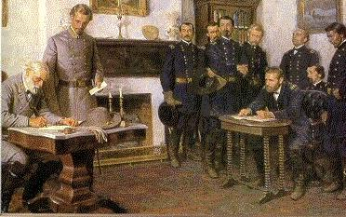

4.结束：
1865年，攻占里士满，南方投降，
南方签署投降协议
1865年，南方投降仪式

Slide 17
北方为什么能获胜？
胜利原因：
1.战争的正义性
2.人民积极支持
3.林肯政府措施有力
4.北方先进南方落后（根本原因）
项 目 | 北 方 | 南 方
人口（1860） | 2200万 | 900万
移民（1861—1865） | 80万 | ——
军队服役总人数 | 150万 | 100万
黑人部队（至1865） | 18.6万 | ——
工业产量（1860） | 91% | 9%
铁路（1860） | 5万多千米 | 1.4万千米
海军（至1865） | 700艘 | 少数快船

Slide 18
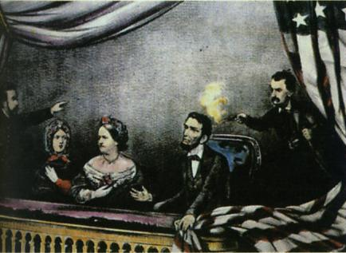
1865年，林肯遇刺。
南北战争结束不久，拥护奴隶派的狂热分子在剧院刺杀了林肯。

Slide 19
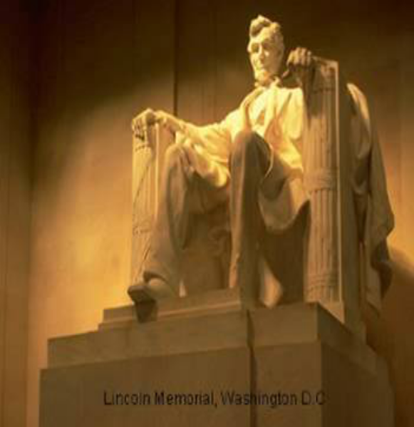
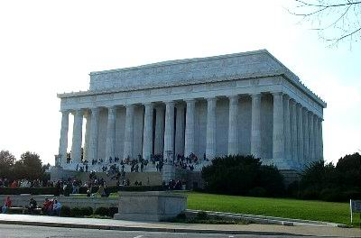
林肯纪念堂
他是一位达到了伟大境界而仍能保持自己优良品质的罕有的人物……以至于只有在他成为殉难者倒下去之后，全世界才发现他是一位英雄。 ——马克思

Slide 20
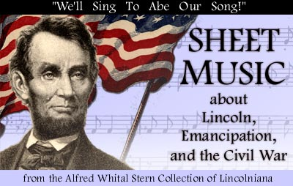

“他的地位相当于音乐中的贝多芬,诗歌中的但丁,绘画中的拉斐尔和人生哲学中的耶稣.
——列夫托尔斯泰
林肯有怎样的历史贡献?
林肯领导美国南北战争取得胜利,维护了国家的统一， 废除了奴隶制度.

Slide 21
南北战争的性质和意义
1、性质：
是美国历史上的第二次资产阶级革命
2、意义：
维护了国家的统一，
废除了奴隶制度，
清除了资本主义发展的最大障碍,
为以后资本主义经济的迅速发展创造了条件。

Slide 22
议一议
在美国资本主义发展史上存在过两大障碍，它们分别是什么？美国分别通过什么方式扫除了障碍？
1.独立战争扫除了第一个障碍——英殖民统治。
2.南北战争扫除了第二个障碍——黑人奴隶制。
所以它是独立战争的继续，又称第二次资产阶级革命。

Slide 23
课堂小结
起 因：
导火线：
开 始：
转 折
结 束：
性 质：
意 义：
南北两种不同的经济制度之间的矛盾
林肯当选美国总统
1861年4月，南方挑起内战
《解放黑人奴隶的宣言》、《宅地法》
1865年，北方胜利
是美国历史上的第二次资产阶级革命
维护国家统一，废除奴隶制度，扫清资本主义发 展的又一障碍。

Slide 24
再见

